Slide 1
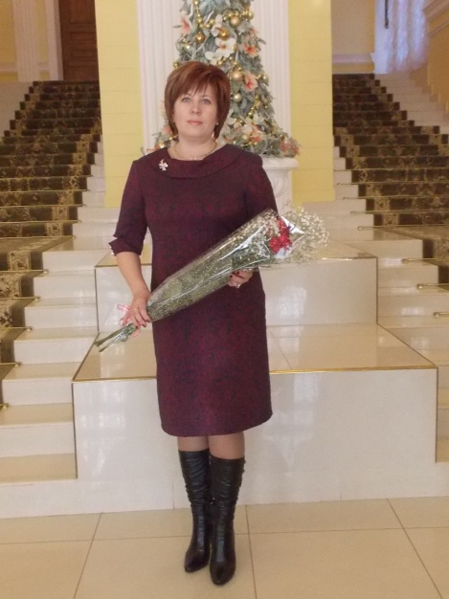
Муниципальное казенное общеобразовательное учреждение Бутурлиновская средняя общеобразовательная школа № 1 Бутурлиновского муниципального района Воронежской области
Привалова Маргарита Алексеевна учитель истории и обществознания высшая квалификационная категория стаж работы 21 год
Конкурс лучших учителей образовательных учреждений для денежного поощрения за высокие достижения в педагогической деятельности в рамках реализации приоритетного национального проекта «Образование» в 2014году
Учитель… Школа…Начало начал. Здесь истоки характеров, идеалов, убеждений. Врачи и строители, летчики и инженеры – все начинается здесь. Какими сумеешь вырастить и воспитать их? Чему научить? Какой след оставишь в юных сердцах?

Slide 2
Применение современных образовательных технологий
Интерактивное обучение
воспитывать у детей самостоятельность;
ориентироваться в меняющейся жизненной ситуации;
грамотно работать с информацией;
дать ученикам глубокие прочные знания;
применять полученный опыт для выявления и решения новых проблем;
быть коммуникабельными, контактными в различных социальных группах.
Конкурентно – способная,
социально активная личность.
Технология развивающегося обучения
Модульная технология
Дискуссионные технологии
Технология проблемного обучения
Технология коллоквиума
Применение ИКТ в процессе обучения
Он-лайн проверка
Виртуальные экскурсии
Анимированные приложения
Банк тестовых заданий
Интернет ресурсы
КИМы

Slide 3
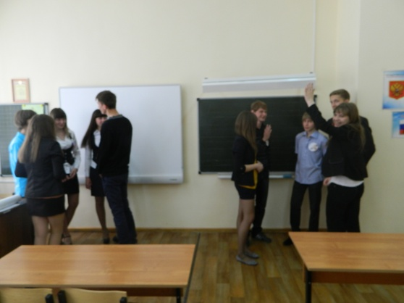
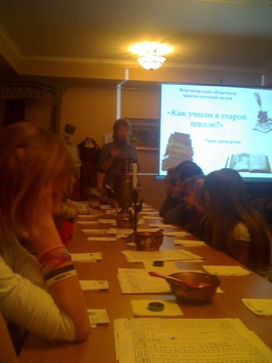
Тема самообразования «Интерактивный подход как способ повышения эффективности уроков истории и обществознания».
Цели:
Создать комфортные условий обучения, при которых ученик чувствует свою успешность, свою интеллектуальную состоятельность;
повышение эффективности образовательного процесса, достижение всеми учащимися высоких результатов обучения
Развивает:
стремление к общему успеху ;
активизирует процесс обучения;
повышает заинтересованность обучающихся
толерантность;
ответственность;
умение слушать и слышать;
уважать другое мнение, отличное от своего
.
Методы и формы обучения:
Метод обучения в парах;
метод проектов;
работа в малых группах;
ролевая игра;
деловая игра;
коллективные решения творческих задач;
кейс – метод;
дискуссия;
интервью;
просмотр и обсуждение видеофильмов;
презентация с использованием разных вспомогательных средств обсуждения;
мозговой штурм.

Slide 4
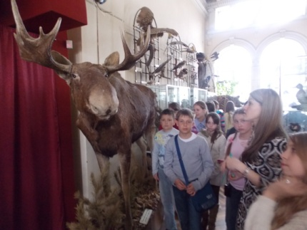
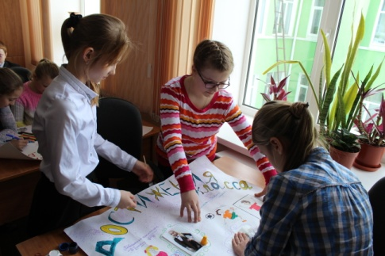
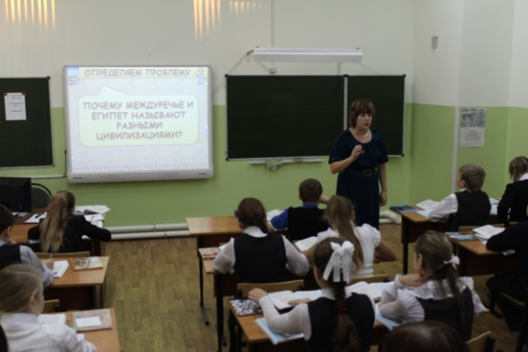
ФГОС ООО
Цель: развитие функционально грамотной личности, т.е. человека, который сможет активно пользоваться своими знаниями, постоянно учиться и осваивать новые знания всю жизнь.
Урочная деятельность
основана на УМК для 5-9 классов. Авторы Д.Д. Данилов,А. В. Кузнецова.
Принципы:
Личностно ориентированные
Культурно ориентированные
Деятельностно ориентированные
Образовательные технологии деятельностного типа:
Технология проблемного диалога;
Технология оценивания;
Технология продуктивного чтения;
Задания по групповой работе.
.
Внеурочная деятельность:
2012 -2013 уч.год – «Краеведение»
2013 -2014 уч.год – «Проектная деятельность»

Slide 5
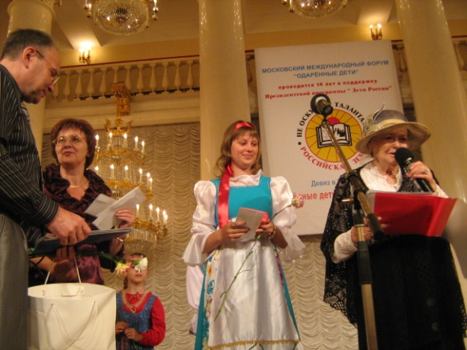
Результат педагогической деятельности и инновационной работы.
динамика роста качества знаний;
результаты районных олимпиад:
2010 – 2011 История 10 класс( Бондарев Алексей) призёр
Обществознание 10 класс(Леликова Мария) I место
2011 – 2012 Право 11 класс (Бондарев Алексей) призёр
История 11 (Маркина Анастасия) I место
Обществознание 11 класс(Леликова Мария) II место
2012 – 2013 История (Христенко Виктория) II место
Право 11 класс (Христенко Виктория) I место

Slide 6
Учебный год. | Мероприятие | Уровень | Результат
2012-2013 | Конкурс творческих работ по краеведению «Что я знаю о Родине своей» | муниципальный | I место
 | Конкурс «Взгляд молодых на проблемы местного самоуправления» |  | III место
 | Конкурс «Овеянный славою флаг наш и герб» |  | I место
 | Районная олимпиада по основам избирательного права» |  | III место
 | Открытый региональный конкурс творческих работ по краеведению «Гордость моего родного края»(ВИВТ) | региональный
 | IV областной конкурс «Взгляд молодых на проблемы местного самоуправления» |  | Лауреат
 | III Молодёжный Инновационный форум Вор. Обл. «Развитие молодёжного парламента» |  | III место
 | Всероссийская дистанционная олимпиада по истории 7,8, 10 класс. Центр развития мышления и интеллекта. | федеральный | I,II,III место, сертификаты
 | Всероссийская дистанционная олимпиада «Курская битва». Центр развития мышления и интеллекта. |  | II,III место, сертификаты
 | Всероссийский заочный конкурс «Познание и творчество. Номинация «Познание старины глубокой» |  | лауреат
2011-2012 | Конкурс творческих работ «Символы России и Воронежской обл.» | муниципальный | III место
 | Конкурс творческих работ «Наша ратная слава» |  | I, II место
 | Конкурс творческих работ «Александр Невский» |  | I место
 | Областная олимпиада по православию | региональный | диплом
 | Областной конкурс творческих работ «Наша ратная слава» |  | III место, сертификат
 | Всероссийские олимпиады по истории | федеральный | I,II,III место, сертификаты

Slide 7
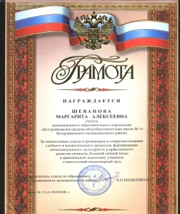
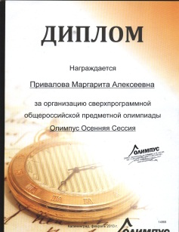
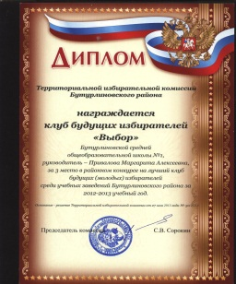
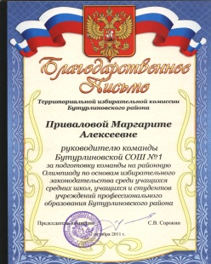
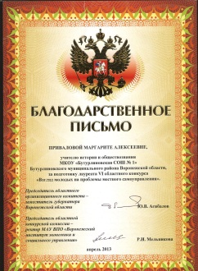
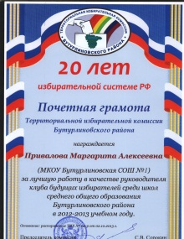
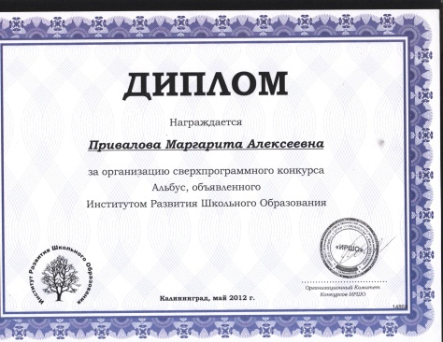
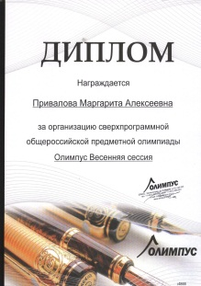
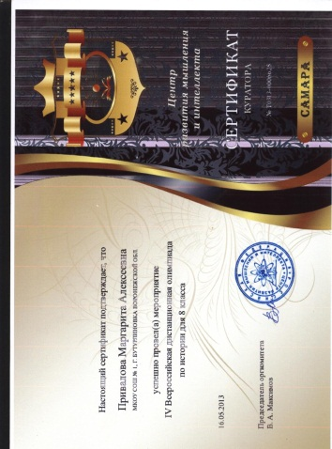
Мои достижения
Открытые уроки,
мастер-классы в районе,
городе,
отмеченные грамотами
органов образования
и благодарностью коллег
Победитель муниципального конкурса
«Учитель года 2013»

